Slide 1
PHP入門
Web Developer
Yoshihiro Sawa

Slide 2
なぜPHPなのか
HTMLが解ればすぐに取っつける!
  HTMLの延長として考える
ほぼ全てのサーバーで使える!
  ロリポップ、チカッパ、さくら・・・
DWTが嫌い!
  ミスによるデータの消去
  某A社数人が痛い目

Slide 3
3つのステップ
Don't use .html, but .php.
  .htmlではなく.phpを使う。
Make head, header, side, and footer templates.
  head、header、side、footerをテンプレートにする。
Use variables to represent small parts which change more than one time.
  1度以上変わる物は変数とせよ。

Slide 4
1. .htmlではなく.phpを使う。
.htmlを.phpに書き換える。
以上。
HTMLはそのままPHPに変換できる!

Slide 5
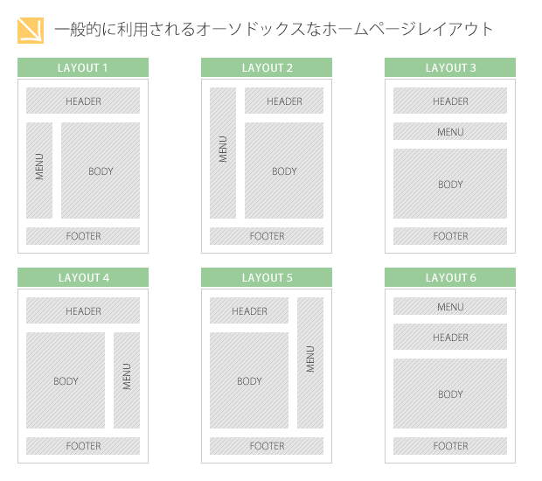
2. テンプレートを使う
head, header, side, and footerはほとんど変わらないパーツ。まとまり。
変わらないパーツはテンプレートとする。
PHPを使うポイント「再利用」

Slide 6
3. 変数を使う
タイトルなどはよく変わるので変数を使う。
変数を使うことで変数の周りを「再利用」。
<? $title = “タイトルを入れる” ?>
<html>
<head>
<title><?= $title ?></title>
</head>
<body>
…
</body>
</html>

Slide 7
覚えておくとよいこと1
echo
print
  HTML上に出力
  <? echo 'テキスト' ?> と <?= 'テキスト' ?> は等価
print_r
  何でもHTML上に出力
  <? print_r array(1, 'a', true) ?>
include
  テンプレートを読み込む

Slide 8
覚えておくとよいこと2
$_GET['q']
  search.php?q=クエリ
  クエリを取り出す
$_POST['username']
  フォーム投稿で使う。
  <input name=”username” type=”text”>
  入力された文字列を取り出す

Slide 9
覚えておくとよいこと3
<? if ($_POST) { ?>
投稿ありがとうございました。
<? } else { ?>
フォーム
<? } ?>
if, else if, else
  条件分岐をつくるときに使う
foreach
  繰り返し

Slide 10
Twitter Bootstrapの例
今日のプレゼン資料とソースコード
https://github.com/ysawa/bootstrap-php

